Slide 1
经营分析平台-核心指标&关键节点
2018年4月

Slide 2
经营分析平台——核心指标&关键节点
关注点 | 关键指标 | 细分指标 | 分析维度 （组织、时间、空间） | 经营分析点 |  | 功能
财务类指标 | 签约 | 产业新城签约 | 事业部/区域、年/季/月/周/日度、项目 | 1.完成率 2.趋势 3.预估完成率分析 4.“1+8”事业部占比 5.排名 | 6.各板块占比 | 1. 完成率进度低于时间进度发出预警
 |  | 住宅签约
 | 回款 | 产业新城回款 | 事业部/区域、年/季/月/周/日度、项目
 |  | 住宅回款 |  |  | 6.无形资产占比 7. 管理口径产服收入转化率
 | 产服收入 | 无形资产投资 | 事业部/区域、年/季/月、项目 |  | 6.无形资产占比 7. 管理口径产服收入转化率
 |  | 固定资产投资
 | 净现金流 |  | 事业部/区域、年/季/月 | 预算/实际，当年/累计
 | 应收账款 |  | 事业部/区域、年/季/月 | 增幅、周转周期、资金池
 | 存货 |  | 事业部/区域、年/季/月 | 周转周期、结构分析、区域分布
 | 实际缴纳税金 |  | 缴税结构、年/季/月 | 呈现公司缴税构成
资源类指标 | 产业新城拓展 |  | 事业部/区域、年/季/月/周度、项目 | 1.完成率 2.趋势 3.预估完成率分析 4.“1+8”事业部占比 5.排名 | 6.区域分类
 | 住宅供地/取地 | 住宅供地/取地亩数 | 事业部/区域、年/季/月/周度、项目 |  | 6.存量供地
 |  | 住宅供地/取地建面
 | 指标批复 | 住宅类 | 事业部/区域、年/季/月/周度、项目 |  | 6.各板块占比
 |  | 产业类
 |  | 城市及其他类
 | 产业供地 |  | 事业部/区域、年/季/月/周度、项目 |  | ——
 | 配套取地 |  | 事业部/区域、年/季/月/周度、项目 |  | ——
产业类指标 | 龙头项目 |  | 事业部/区域、年/季/月/周度、项目 | 1.完成率 2.趋势 3.预估完成率分析 4.“1+8”事业部占比 5.排名 | ——
 | 大项目 |  | 事业部/区域、年/季/月/周度、项目 |  | 6.各板块占比
 | 签约落地投 |  | 事业部/区域、年/季/月/周度、项目 |  | ——
 | 产业集群 | 谋划 | 事业部/区域、年/季度、项目 |  | 6.产业集群趋势
 |  | 在建
 |  | 建成
重点项目 | 新城重点项目 住宅重点项目 | 重点项目个数 | 事业部/区域、年/季/月/周度、项目 | 1.重点项目及关键节点分析 2.重点项目及关键节点延期分析 |  | 1. 达到预设条件发出预警 2. 总裁催办
 |  | 延期重点项目分析

Slide 3

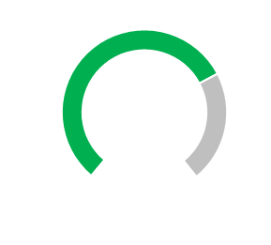
一级主题-核心指标
注释1：
进度条上显示目标、实际完成数值，及完成率
所有分析都可以进行时间及组织维度分析
经营分析 | 核心指标
财务类
资源类
签约：目标/完成数/完成率
回款：目标/完成数/完成率
产服收入：目标/完成数/完成率
签约
%
回款
%
产业新城拓展：目标/完成数/完成率
指标批复：目标/完成数/完成率
住宅供地：目标/完成数/完成率
住宅取地：目标/完成数/完成率
产业供地：目标/完成数/完成率
配套取地：目标/完成数/完成率
产业新城正式协议
%
指标批复
%
住宅供地
%
产服收入
%
住宅取地
%
产业供地
%
配套取地
%
产业类
新城重点项目
龙头项目：目标/完成数/完成率
大项目：目标/完成数/完成率
签约落地投：目标/完成数/完成率
产业集群：目标/完成数/完成率
龙头项目
%
大项目
%
重点项目总数：159个
正常推进：150个
延期风险：3个
已经延期：9个
签约落地投
%
产业集群
%

Slide 4
二级主题-财务类指标
注释2：
示例指标为签约，时间维度为“季”，完成情况共展现四组数据，包含：季度目标、实际完成和当季度每月目标及实际，当时间维度为“年”时，展现年度目标、实际完成和当年度每季目标及实际，当时间维度为“月”时，仅体现月度目标、实际完成和当月周度实际完成
签约、回款、产服收入目标及实际完成可按色块区分类别
签约：产业新城签约、住宅签约、安置房
回款：产业新城回款、住宅回款
产服收入：实际完成数分无形资产投资和固定资产投资
经营分析 | 核心指标-财务类
概述
明细数据
明细数据
签约
回款
产服收入
注释1：下拉菜单可选择时间维度：年/季/月，
下拉菜单可以选择组织维度：事业部 /区域 /分公司
事业部 /区域 /分公司
年 / 季 / 月
注释3：任何图表，点击“明细数据”，均跳转至详细清单（季度预估明细含差异原因）
注释4：无论时间维度为年/季/月，预估都是当季度预估
排名：
明细数据
产服收入转化率
事业部 /区域 /分公司
实际 / 完成率
注释5：产服收入转化率仅在选择产服收入指标，且选择“年”维度时显示
注释7：鼠标放到未完成事业部上时，显示未完成原因（文字描述）

Slide 5
说明：
1、产业新新城（全口径）、产业新城、产业小镇，可以分当年现金流、累计现金流，都是到区域维度
2、孔雀城，产业新城可以分当年现金流，到分公司维度
经营分析 | 净现金流
产业新城（全口径）
业务维度：
产业新城
孔雀城住宅
产业小镇
区域维度：
环京区域（1）
外埠区域（8）
当年区域现金流
累计区域现金流
永清
嘉善
香河
开发区
任丘
广阳
空港
无锡
南浔
苏家屯
和县 武陟
业务集团 | 年度现金流目标 | 累计完成 | 年度完成率 | 1-X季度目标 | 完成率 | 季度目标 | 季度累计完成 | 季度完成率
产业新城
孔雀城住宅
产业小镇
职能及其他
合计
雄县
安次
昌黎
邢台
舒城
嘉鱼
彭山
白洋淀
德清
怀来
长葛
新郑
蒲江
江宁
北戴河
双柳
邯郸
新洲问津
霸州
来安
江门
文安
溧水
固安
大厂

Slide 6
经营分析 | 应收账款
区 域 | 年度目标 | 当前实际 | 金额占比 | 较年初增幅 | 资金池沉淀 | 其中： 土地出让金 | 税收
合计
环京
固安
大厂
怀来
香河
霸州
文安
外埠
苏家屯
溧水
和县
嘉善
昌黎
其它区域

Slide 7

华夏幸福经营分析平台
首页
经营管控
土地端到端
产业端到端
以区域为单元
资产管理
经营管控 >
财务指标
资源类
产业类
关键节点
公司整体存货结构
土地整理（新城）
公/基建（新城）
产业服务成本（新城）
开发成本（住宅）
完工开发成本（住宅）
其他
说明：产业新城存货中的土地整理（占产新存货的50%以上）在核算中分不到项目，建议不呈现到项目

Slide 8
说明：地图是展示同时是操作控制区域，通过操作选定区域，当前屏幕指标统计数据按照选型范围展示
实际缴纳税金
区 域 | 累计缴税 | 当年预算 | 当年缴税 | 年度完成率 | 同比增减 | 当年应回款 | 当年实际 | 回款比例
合计
环京
固安
大厂
怀来
…
外埠
苏家屯
溧水
和县
嘉善
昌黎
其它区域

Slide 9
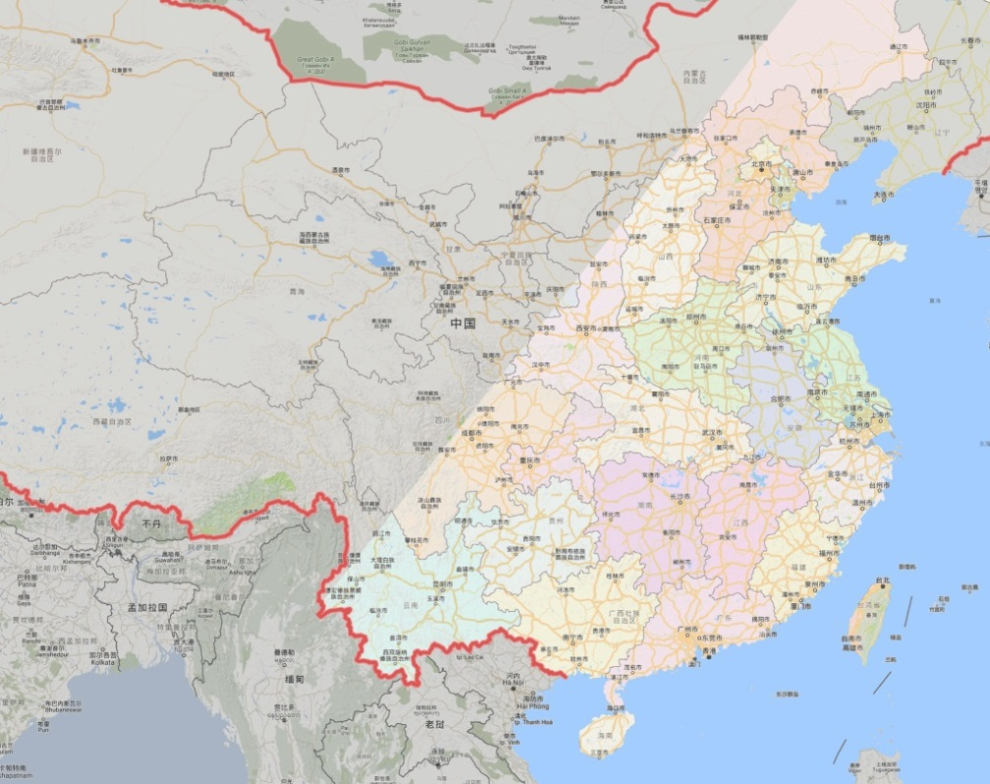
二级主题-拓展布局
经营分析 | 核心指标-拓展布局
产业新城 布局图
概述
注释3：此图按照三年百城手机端效果图调整
北京
沈阳
【管理口径】
【产业新城】截止x年x月x日，在全国x个都市圈，拓展布局x座产业新城（备忘录），进入全国x个省份，x个地级市，x个区县，委托面积xkm²，其中正式协议x个；设立x个区域事业部，x个区域；PPP项目x个，已入库项目x个，示范项目x个。
【产业小镇】拓展布局x座产业小镇（备忘录），委托面积xkm²，其中正式协议x个。
【国际拓展】截至x年x月x日，已经在x个国家和地区设立常驻机构或者招商办公室，布局x座产业新城，其中正式协议x个。
【公告口径】
【产业新城】截止x年x月x日，在全国x个都市圈，拓展布局x座产业新城（备忘录），进入全国x个省份，x个地级市，x个区县，委托面积xkm²，其中正式协议x个；设立x个区域事业部，x个区域；PPP项目x个，已入库项目x个，示范项目x个。
【产业小镇】拓展布局x座产业小镇（备忘录），委托面积xkm²，其中正式协议x个。
【国际拓展】截至x年x月x日，已经在x个国家和地区设立常驻机构或者招商办公室，布局x座产业新城，其中正式协议x个。
天津
石家庄
胡焕庸线
郑州
济南
西安
南京
合肥
上海
成都
武汉
重庆
杭州
长沙
南昌
福州
贵阳
广州
厦门
昆明
南宁
深圳
梯队
海南
格局
聚焦深耕
1+8都市圈
“1”：京南、大香、廊坊、张承、秦皇岛
“8”：环南京、杭州、合肥、郑州、武汉、广州、环深圳、成都
积极布局
7个都市圈
冀南、长沙、天津、西安、厦门、济南、重庆
战略布局
7个都市圈
沈阳、南昌、海南、贵阳、福州、南宁、昆明
注释1：数据从后台数据表中取得，点击XX可以链接到明细数据表
注释2：点击事业部可以看到事业部拓展布局及拓展区域，拓展上传PPT进行维护

Slide 10
二级主题-拓展布局
经营分析 | 核心指标-拓展布局
国内产业新城三年累计拓展目标
2018目标
注释1：数据从后台数据表中取得
注释2：抓取实际完成数，折线方式显示实际完成情况
备忘录排名
正式协议排名
单位：座
正式协议
注释1：点击备忘录排名中的事业部可以看到事业部备忘录签订的区域（含备忘录签订时间、面积信息）
正式协议排名中点击事业部，显示信息（备忘录签订时间、面积、正式协议计划签订时间）

Slide 11
二级主题-资源类指标
注释3：
示例指标为指标批复，时间维度为“季”，目标完成情况共展现四组数据，包含：季度目标、实际完成和当季度每月目标及实际，年度同上，月度可仅体现月度目标及实际完成以及周度实际完成
指标批复目标及实际完成可按色块区分类别（住宅、产业、配套）
经营分析 | 核心指标-资源类
概述
目标完成情况
明细数据
注释4：点击“明细数据”，跳转至详细清单（季度预估明细含差异原因）
指标批复
住宅供地
住宅取地
产业供地
配套取地
注释1：下拉菜单可选择时间维度：年/季/月
指标批复未确权土地存量
事业部 /区域
年 / 季 / 月
明细数据
排名：
总计
住宅用地
产业用地
配套用地
事业部 /区域
明细数据
明细数据
实际 / 完成率
注释7：鼠标放到未完成事业部上时，显示未完成原因（文字描述）
注释6：无论时间维度为年/季/月，预估都是当季度预估

Slide 12
二级主题-资源类指标
注释3：
示例指标为住宅供地，时间维度为“季”，目标完成情况共展现四组数据，包含：季度目标、实际完成和当季度每月目标及实际，年度同上，月度可仅体现月度目标及实际完成以及周度实际完成
经营分析 | 核心指标-资源类
概述
目标完成情况
明细数据
注释4：点击“明细数据”，跳转至详细清单（季度预估明细含差异原因）
指标批复
住宅供地
住宅取地
产业供地
配套取地
注释1：下拉菜单可选择时间维度：年/季/月
注释2：住宅供地/取地按两个单位维度显示：亩和万平米
事业部 /区域
年 / 季 / 月
排名：
事业部 /区域
明细数据
明细数据
实际 / 完成率
注释7：鼠标放到未完成事业部上时，显示未完成原因（文字描述）
注释6：无论时间维度为年/季/月，预估都是当季度预估

Slide 13
二级主题-资源类指标
注释3：
示例指标为住宅取地，时间维度为“季”，目标完成情况共展现四组数据，包含：季度目标、实际完成和当季度每月目标及实际，年度同上，月度可仅体现月度目标及实际完成以及周度实际完成
经营分析 | 核心指标-资源类
概述
目标完成情况
明细数据
注释4：点击“明细数据”，跳转至详细清单（季度预估明细含差异原因）
指标批复
住宅供地
住宅取地
产业供地
配套取地
注释1：下拉菜单可选择时间维度：年/季/月
注释2：住宅供地/取地按两个单位维度显示：亩和万平米
确权未取预售住宅用地存量
年 / 季 / 月
明细数据
注释5：存量住宅用地，仅在住宅取地时显示
事业部 /区域/分公司
排名：
确权未取预售
总计
确权未开工
开工未取预售
事业部 /区域/分公司
明细数据
明细数据
实际
注释7：鼠标放到未完成事业部上时，显示未完成原因（文字描述）
注释6：无论时间维度为年/季/月，预估都是当季度预估

Slide 14
二级主题-资源类指标
注释3：
示例指标为产业供地/配套取地，时间维度为“季”，目标完成情况共展现四组数据，包含：季度目标、实际完成和当季度每月目标及实际，年度同上，月度可仅体现月度目标及实际完成以及周度实际完成
经营分析 | 核心指标-资源类
概述
目标完成情况
明细数据
注释4：点击“明细数据”，跳转至详细清单（季度预估明细含差异原因）
指标批复
住宅供地
住宅取地
产业供地
配套取地
注释1：下拉菜单可选择时间维度：年/季/月
事业部 /区域
年 / 季 / 月
排名：
事业部 /区域
明细数据
明细数据
实际 / 完成率
注释7：鼠标放到未完成事业部上时，显示未完成原因（文字描述）
注释6：无论时间维度为年/季/月，预估都是当季度预估

Slide 15
二级主题-产业类指标
注释2：
示例指标为产业集群，时间维度为“季”，目标完成情况共展现四组数据，包含：季度目标、实际完成和当季度每月目标及实际，年度同上，月度可仅体现月度目标及实际完成以及周度实际完成
大项目、产业集群目标及实际完成可按色块区分类别
大项目：行业类、创新类、规模类
产业集群：谋划（新增、深化）、在建、建成
经营分析 | 核心指标-产业类
概述
目标完成情况
明细数据
明细数据
产业集群
龙头项目
大项目
签约落地投
注释1：下拉菜单可选择时间维度：年/季/月
事业部 /区域
年 / 季 / 月
注释3：大项目仅完成情况按分类分不同色块，目标不分类
注释4：点击“明细数据”，跳转至详细清单（季度预估明细含差异原因）
排名：
明细数据
明细数据
事业部 /区域
实际/完成率
注释5：无论时间维度为年/季/月，预估都是当季度预估
注释6：产业集群趋势，仅在指标维度为产业集群时展示
注释7：鼠标放到未完成事业部上时，显示未完成原因（文字描述）

Slide 16
二级主题-重点项目
经营分析 | 重点项目—产业新城重点项目
数据日期：截止2018-07-01
事业部 /区域
产业新城重点项目
年度投资额（一亿以上/一亿一下）
一、综述
2018年产业新城重点项目共XX个，其中XX个项目正常推进， XX个项目存在延期风险， XX个项目已延期；
共涉及XX个节点，XX个节点正常推进， XX个节点存在延期风险， XX个节点已延期；
下周到期节点XX个，预计XX 个节点存在延期风险， XX个节点正常推进。
点击区域柱，筛选该柱的延期数据
点原因柱，筛选该柱的延期数据

Slide 17
延期项目明细、节点预期原因点击明细
事业部 （总经理） | 区域 （总经理） | 项目 | 延期节点 | 原计划完成时间 | 预计完成时间 | 当前进展 | 延期原因
固安（林莉） | 牛驼（某某） | 某某项目 | 只写延期节点吧？
延期风险数据
事业部 （总经理） | 区域 （总经理） | 项目 | 风险节点 | 原计划完成时间 | 预计完成时间 | 当前进展 | 黄灯显示
固安（林莉） | 牛驼（某某） | 某某项目 | 只写延期节点吧？

Slide 18
2018年产业新城重点项目共XX个，其中XX个项目正常推进
点击上文中红叉，显示如下
事业部 （总经理） | 区域 （总经理） | 项目信息
 |  | 项目名称 | 项目规模 | 年度投资额(亿) | 产品类型 | 年底形象 | 项目本周进展 | 本周卡点及解决方案 | 项目进展状态（红绿灯）
列表
列表
节点1 | 计划完成时间 | 实际完成时间 | （预计）延期天数
节点2 | 计划完成时间 | 实际完成时间 | （预计）延期天数

Slide 19
2018.4

Slide 20
二级主题-资源类指标
注释2：
时间维度为“季”，目标完成情况共展现四组数据，包含：季度目标、实际完成和当季度每月目标及实际，年度同上，月度可仅体现月度目标及实际完成以及周度实际完成
经营分析 | 核心指标-资源类
概述
目标完成情况
明细数据
明细数据
产业新城拓展（正式协议）X个
年 / 季 / 月
注释3：点击“明细数据”，跳转至详细清单（季度预估明细含差异原因）
注释4：无论时间维度为年/季/月，预估都是当季度预估
注释1：下拉菜单可选择时间维度：年/季/月
此页待补充内容
累计完成情况：
产业新城拓展累计完成X个，其中拓展期X个，启动期X个，发展期X个，成熟期X个
排名：
目标 / 实际 / 完成率
总计
拓展期
启动期
发展期
成熟期
注释5：下拉菜单可选择排名优先级：目标/实际完成/完成率， 三项数据同时显示，根据优先级设定排名
注释6：点击事业部可以看到该事业部明细数据，
注释7：产业新晨拓展分类，拓展期/启动期/发展期/成熟期

Slide 21
二级主题-拓展布局
经营分析 | 核心指标-拓展布局
2018年目标
 | 目标 | 实际完成 | 完成率
张承 | 1
秦皇岛 | 1 | 1 | 100%
天津 | 2
环南京 | 8
杭州 | 7
合肥 | 2
郑州 | 7 | 2 | 29%
武汉 | 4
广州 | 6 | 1 | 17%
环深圳 | 4
成都 | 4
冀南 | 3
保定 | 1
长沙 | 3
西安 | 3 | 1 | 33%
厦门 | 2
济南 | 2
重庆 | 2
沈阳 | 1
南昌 | 1
海南 | 1
贵阳 | 1
福州 | 1
目标 / 实际 / 完成率
2018年目标

Slide 22
二级主题-重点项目
注释4：此页和下一页是以产业新城重点项目为例，住宅重点项目类似，具体展示信息需字段信息需要和住宅核对
经营分析 | 重点项目—产业新城重点项目
注释2：点击明细数据，跳转至详细清单（见下字段），点击延期项目，显示延期项目明细
产业新城重点项目
住宅重点项目
明细数据
事业部 （总经理） | 区域 （总经理） | 项目 | 风险-延期节点 | 原计划完成时间 | 预计完成时间 | 当前进展
事业部 /区域
一、综述
2018年产业新城重点项目共XX个，其中
（1）城市类重点项目XX个， XX个处于方案阶段， XX个处于立项准备阶段， XX个已立项未开工， XX个已开工， XX个已完工。
产业类重点项目XX个， XX个处于产品立项准备阶段， XX个处于投资立项准备阶段， XX个已立项未开工， XX个已开工， XX个已完工。
（2）XX个项目正常推进， XX个项目存在延期风险， XX个项目已延期；
XX个重点项目共涉及XX个节点，其中，2018年节点XX个，目前完成XX个，完成率XX %， XX个节点正常推进， XX个节点存在延期风险， XX个节点已延期；
本周到期节点XX个，完成XX个。
明细数据
事业部 （总经理） | 区域 （总经理） | 项目 | 风险-延期节点 | 原计划完成时间 | 预计完成时间 | 当前进展
注释3：点击明细数据，跳转至详细清单（见上字段），点击影响项目，显示影响项目明细
注释1：点击“XX个”，跳转至详细清单（见下字段）
事业部 （总经理） | 区域 （总经理） | 项目信息 |  |  |  |  |  |  |  | 项目关键节点
 |  | 项目名称 | 项目规模 | 年度投资额(亿) | 产品类型 | 年底形象 | 项目本周进展 | 本周卡点及解决方案 | 项目进展状态（红绿灯） | 节点1 | 计划完成时间 | 实际完成时间 | （预计）延期天数 | 节点2 | 计划完成时间 | 实际完成时间 | （预计）延期天数
Notes:
城市类项目：
A类项目为城市基建及公园景观类项目，包括：道路、桥梁（管网）、公园景观、广场景观、供热站、热力厂、净水厂、污水处理厂、自来水厂、变电站等；
B类项目为城市公共配套、公建类项目（除公园景观），包括：产业综合体项目、规划展馆、行政中心、酒店、体育设施、文化设施、学校、医院等；
C类项目为商业类项目，包括：新城集中商业综合体、街区型商业项目、持有型写字间项目等。
产业类项目：
D类项目为产业港、产业园项目等。
城市类项目阶段分：方案阶段、立项准备阶段、已立项未开工、已开工未完工和已完工；
产业类项目阶段分：产品立项准备阶段、投资立项准备阶段、已立项未开工、已开工未完工和已完工。

Slide 23
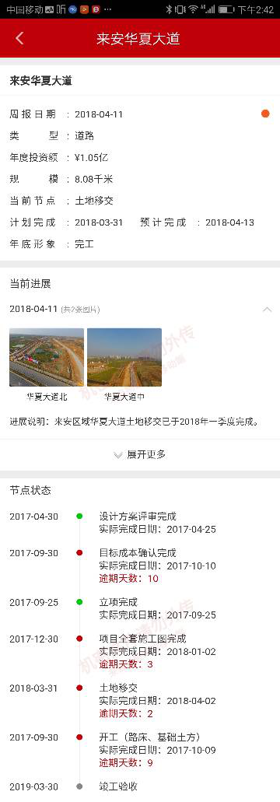
关键节点催办示意
项目基本信息
说明:点击上页项目字段，可以看到项目详细信息
事业部 （总经理） | 区域 （总经理） | 项目信息 |  |  |  |  |  |  | 本周关键节点
 |  | 项目名称 | 项目规模 | 年度投资额(亿) | 产品类型 | 年底形象 | 项目当前进展 | 项目进展状态（红绿灯） | 节点名称 | 计划完成时间 | 预估完成时间 | 预计延期天数
说明:点击可以发送催办
当前进展&节点状态
关键节点明细
序号 | 关键节点 | 计划完成日期 | 实际完成时间 | 本周进展 | 卡点 | 卡点预计 解决时间 | 支持部门
1 | 指标批复
2 | 规划设计要点
3 | 达到可控净地
4 | 具备挂牌条件节点
5 | 具备挂牌条件时间
6 | 立项预审会
7 | 投资决策
8 | 挂牌
9 | 成交确认书/确权
10 | 土地证
11 | 规划方案政府审批
12 | 工规证
13 | 正式立项
14 | 示范区开放
15 | 施工证
16 | 达到进场条件
17 | 土方及桩基开工
18 | 总包开工
19 | 正负零
20 | 预售形象进度
21 | 预售证 |  |  |  | XXXXXXX | 2018-5-30
22 | 开盘
23 | 现金流回正
24 | 主体封顶
25 | 外饰落架
26 | 竣备证
27 | 集中交付
说明:点击可以发送催办
说明:点击可以发送催办

Slide 24
630上线内容确认
财务类指标中签约、回款、产服收入、净现金流，资源类，产业类指标的完成率、趋势、1+8占比、排名可以在630上线，需要补录部分目标数据，并在业务系统中补录夯实18年数据。
财务类指标中的实际缴纳税金、应收账款、存货可在630上线，需要手工录入18年数据。
3. 节点类可在630上线，需要从进度计划系统，土地资源系统获取相应节点信息。
4. 预估相关分析需要开发功能录入，无法在630上线。
5. 预警相关功能需要各系统开发功能实现，无法在630上线。
需确认事项：
如果在530前能够各业务系统中补录调整完17年数据（按18年统计口径），则同比类分析可以在630上线。

Slide 25
二级主题-关键节点
经营分析 | 关键节点
概述
到期节点完成情况
明细数据
X个
城市类项目关键节点
产业类项目关键节点
房源类项目关键节点
X个
X个
X个
说明：房源类项目关键节点，从住宅用地指标批复到住宅交付一级节点
城市类项目关键节点，城市基建、公建、商业等重点项目
产业类项目关键节点，产业港、产业园等重点项目
季 / 月
注释1：下拉菜单可选择时间维度：年/季/月
城市类关键节点
明细数据
城市类项目
明细数据
排名：
到期节点完成数 / 延期节点数/到期节点完成率
注释2：下拉菜单可选择排名优先级：节点完成数/延期节点数/到期节点完成率 ，三项数据同时显示，根据优先级设定排名
注释3：各阶段项目数量，房源类项目无此表
城市类项目阶段分：方案阶段、立项准备阶段、已立项未开工、已开工未完工和已完工；
产业类项目阶段分：产品立项准备阶段、投资立项准备阶段、已立项未开工、已开工未完工和已完工。
注释4：点击“明细数据”，跳转至详细清单
Notes:
城市类项目：
A类项目为城市基建及公园景观类项目，包括：道路、桥梁（管网）、公园景观、广场景观、供热站、热力厂、净水厂、污水处理厂、自来水厂、变电站等；
B类项目为城市公共配套、公建类项目（除公园景观），包括：产业综合体项目、规划展馆、行政中心、酒店、体育设施、文化设施、学校、医院等；
C类项目为商业类项目，包括：新城集中商业综合体、街区型商业项目、持有型写字间项目等。
产业类项目：
D类项目为产业港、产业园项目等。
城市类项目阶段分：方案阶段、立项准备阶段、已立项未开工、已开工未完工和已完工；
产业类项目阶段分：产品立项准备阶段、投资立项准备阶段、已立项未开工、已开工未完工和已完工。

